Slide 1

3ème Année Ingénieur Informatique
Programmation WEB
Initiation à PHP: Hypertext Preprocessor
Badr Benmammar
badr.benmammar@gmail.com

Slide 2
Plan
Motivation : Web dynamique
Présentation de PHP
Environnement de développement web
Présentation de Laragon
Variables et constantes
Tableaux à index numériques
Tableaux associatifs
Interaction avec un formulaire en utilisant PHP
La fonction isset ()
isset () vs empty()

Slide 3
Motivation : Web dynamique
Site Web statique : exclusivement HTML et CSS.
  Pages HTML stockées telles quelles sur le serveur.
  Rare! (à part de tous petits sites Web).
Problème des sites statiques :
  Pas de base de données.
  Pas de personnalisation (requête, profil personnalisé, ...).

Slide 4
Motivation : Web dynamique
Site Web statique : exclusivement HTML et CSS.
  Pages HTML stockées telles quelles sur le serveur.
  Rare! (à part de tous petits sites Web).
Problème des sites statiques :
  Pas de base de données.
  Pas de personnalisation (requête, profil personnalisé, ...).
Site Web dynamique : génération de pages HTML par un programme (ou script) côté serveur (backend).
  Utilisation possible d’une base de données.
  Quelques langages/scripts pour le Web dynamique côté serveur : PHP, Java (JSP, Servlets), JavaScript (avec Node.js), ...

Slide 5
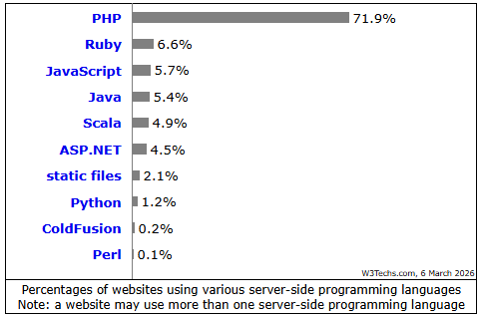
Statistiques d’utilisation des langages de programmation pour les sites web (2025)
https://w3techs.com/technologies
Une plateforme qui fournit des statistiques détaillées sur l’utilisation des technologies web sur Internet.
W3Techs analyse des millions de sites web.
Côté serveur

Slide 6
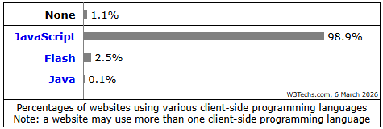
Statistiques d’utilisation des langages de programmation pour les sites web (2025)
https://w3techs.com/technologies
Une plateforme qui fournit des statistiques détaillées sur l’utilisation des technologies web sur Internet.
W3Techs analyse des millions de sites web.
Côté client

Slide 7
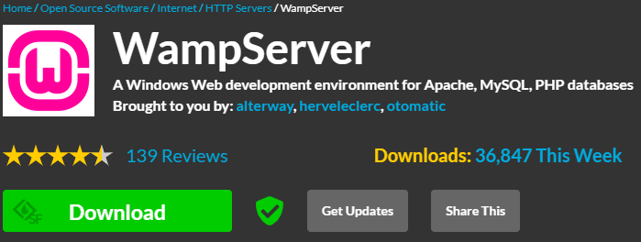
Environnement de développement web
WampServer :
  https://sourceforge.net/projects/wampserver/
W : Windows.
A : Apache (Le serveur web).
M : MySQL.
P : PHP.
C'est l'équivalent de LAMP sous Linux et MAMP sous macOS.

Slide 8
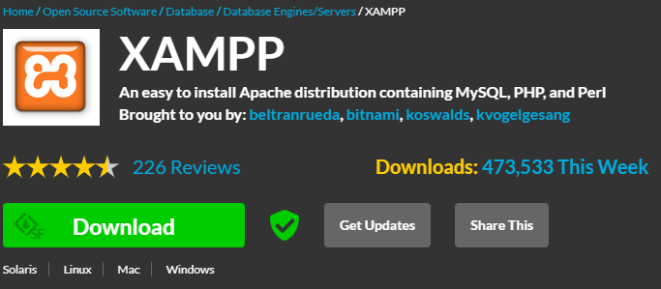
Environnement de développement web
XAMPP :
  https://www.apachefriends.org/fr/index.html
X : Cross-platform (Compatible avec Windows, macOS, Linux).
A : Apache.
M : MySQL.
P : PHP.
P : Perl.

Slide 9
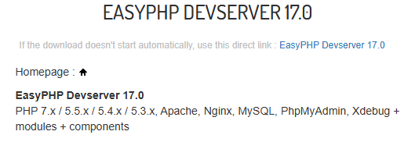
Environnement de développement web
EasyPHP Devserver 17.0
  https://www.easyphp.org/save-easyphp-devserver-latest.php
PHP.
Apache.
MySQL.
phpMyAdmin.

Slide 10
Outil de ce cours : Laragon
https://laragon.org/download/
Laragon est un environnement de développement local conçu pour simplifier la création d’applications web, notamment avec PHP, Node.js et Python.
  Plus léger et plus rapide que WampServer ou XAMPP.
  Facile à utiliser.
  Idéal pour le développement avec Laravel et d’autres Framework PHP.

Slide 11
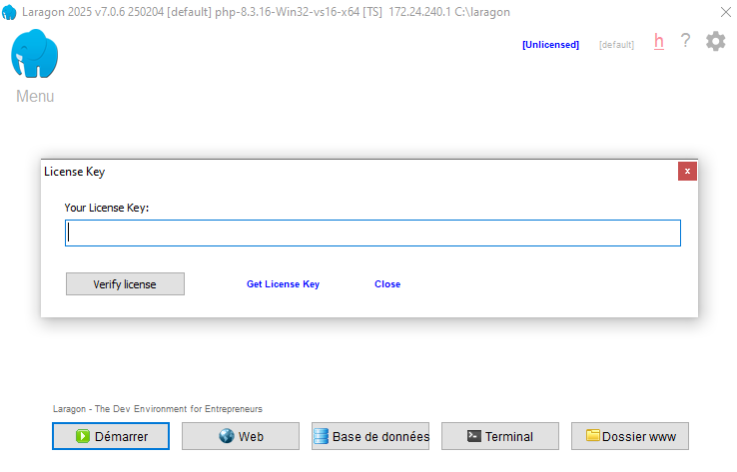
Outil de ce cours : Laragon
Version 8.6.0 de 2026

Slide 12
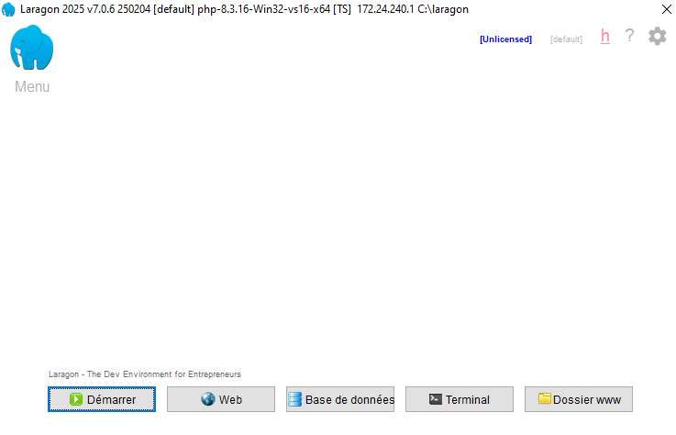
Outil de ce cours : Laragon

Slide 13
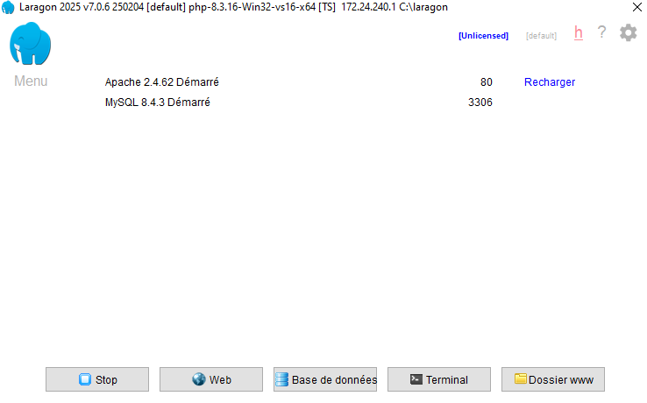
Outil de ce cours : Laragon

Slide 14
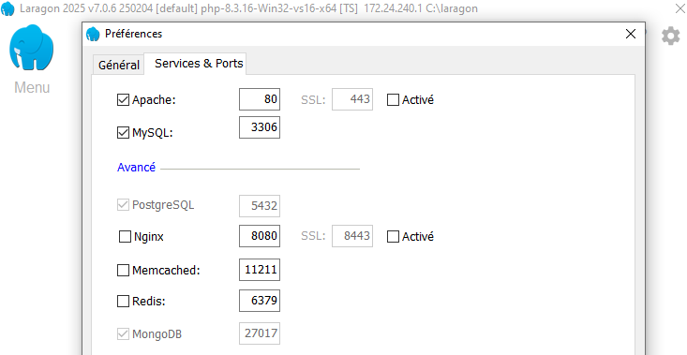
Outil de ce cours : Laragon

Slide 15
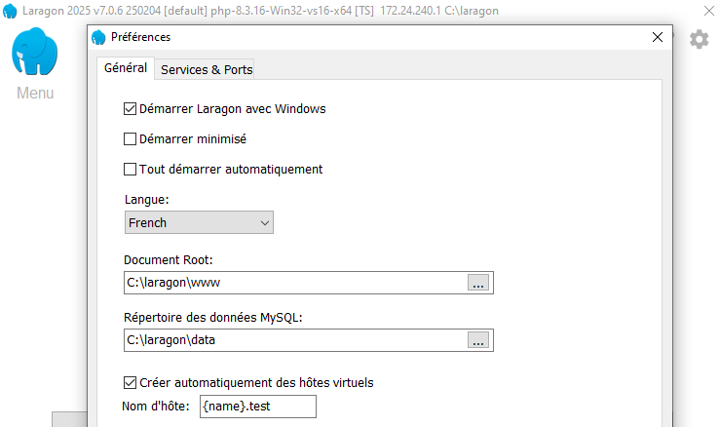
Outil de ce cours : Laragon
Génère des hôtes virtuels (Virtual Hosts) pour accéder aux projets avec une URL comme http://mon-projet.test.

Slide 16
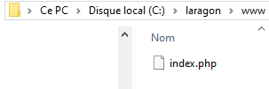
Outil de ce cours : Laragon
Dossier racine

Slide 17
Outil de ce cours : Laragon

Slide 18
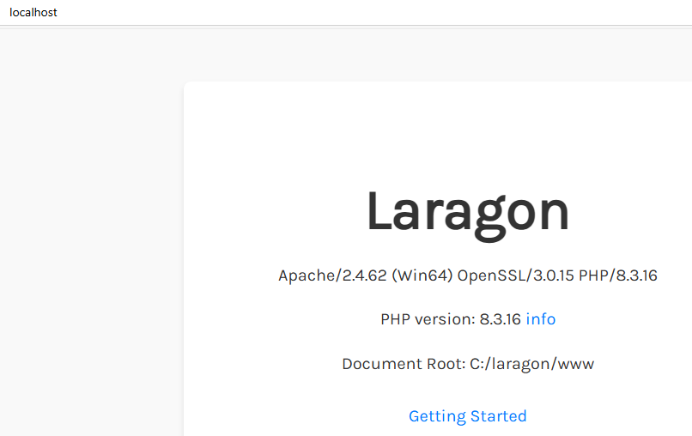
Outil de ce cours : Laragon

Slide 19
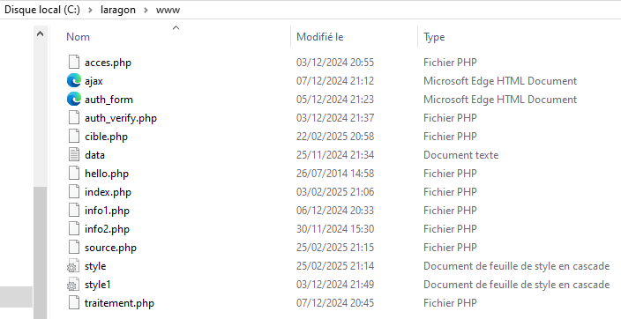
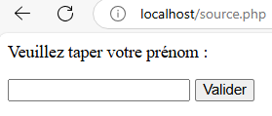
Outil de ce cours : Laragon

Slide 20
Outil de ce cours : Laragon

Slide 21
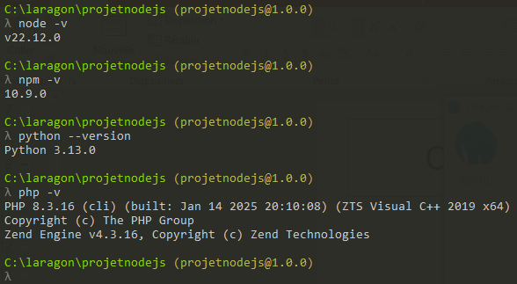
Outil de ce cours : Laragon
La version de Node.js
La version de npm (Node Package Manager) pour installer des bibliothèques et frameworks JavaScript comme React, Express, Vue, etc.
La version de python
La version de PHP

Slide 22
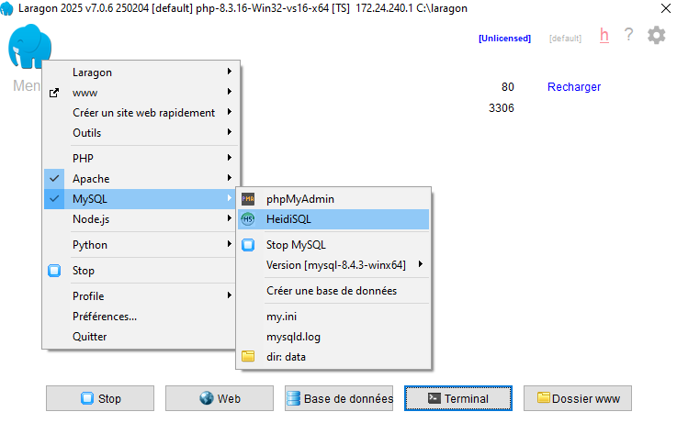
Outil de ce cours : Laragon
Gestion facile des bases de données

Slide 23
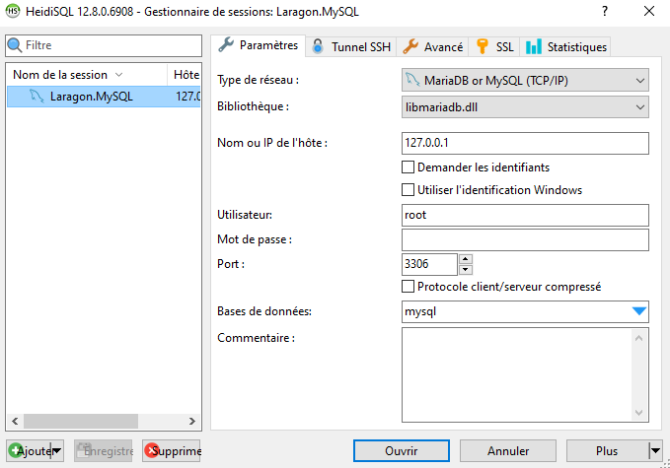
Outil de ce cours : Laragon

Slide 24
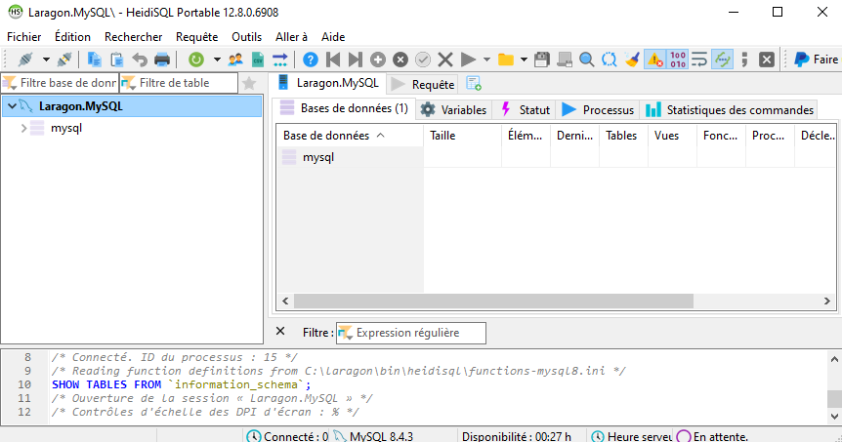
Outil de ce cours : Laragon

Slide 25
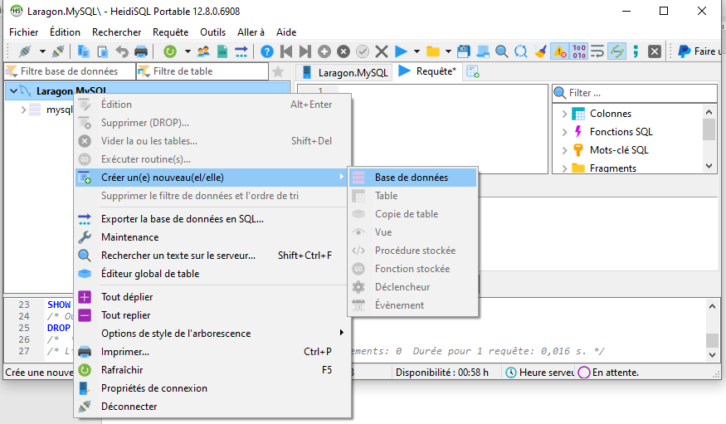
Outil de ce cours : Laragon

Slide 26
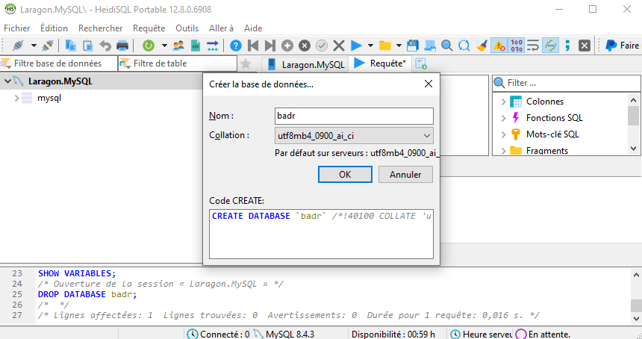
Outil de ce cours : Laragon

Slide 27
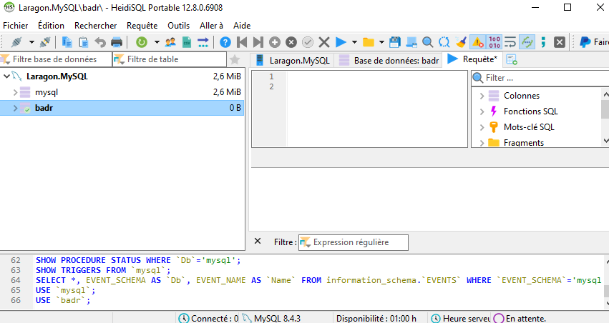
Outil de ce cours : Laragon

Slide 28
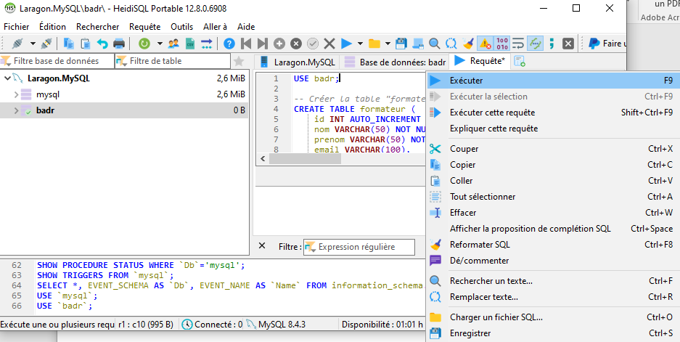
Outil de ce cours : Laragon

Slide 29
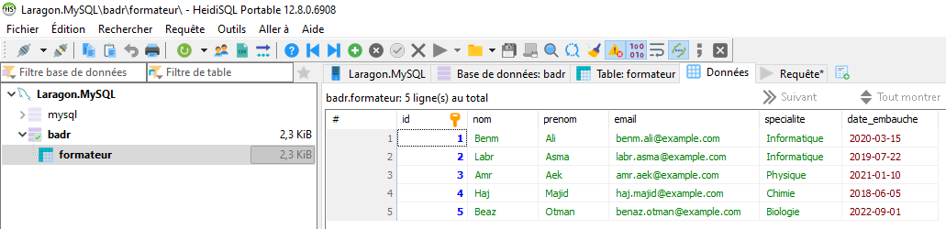
Outil de ce cours : Laragon

Slide 30
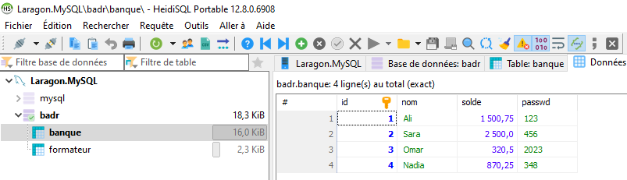
Outil de ce cours : Laragon

Slide 31
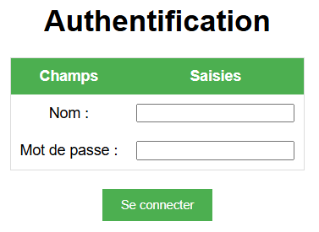
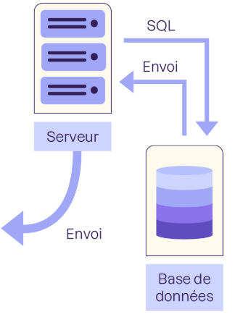

Objectif : authentifier un client et afficher son solde
Client
Serveur
auth_verify.php
Transmission des données
Transmission du résultat
auth_form.html

Slide 32
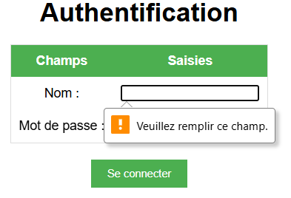
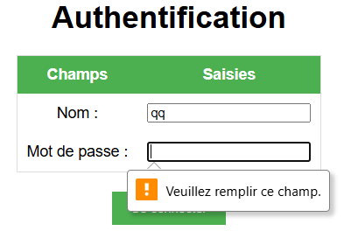
Objectif : authentifier un client et afficher son solde
Validation syntaxique

Slide 33
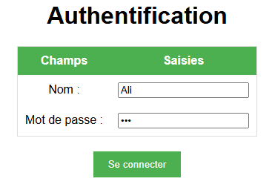
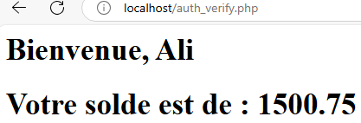
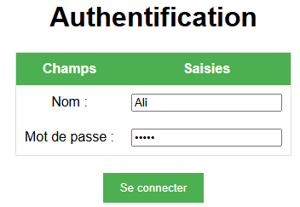
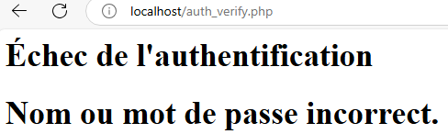
Objectif : authentifier un client et afficher son solde

Slide 34
Variables
2 types :
  Type primitif : entier, réel, caractère, chaîne de caractères et booléen.
  Type structuré : tableau ou objet.

Slide 35
Variables
2 types :
  Type primitif : entier, réel, caractère, chaîne de caractères et booléen.
  Type structuré : tableau ou objet.
Le symbole Dollar ($) : il précède toujours le nom d’une variable.
Une variable doit commencer par $.
  i incorrect. $i correct.

Slide 36
Variables
2 types :
  Type primitif : entier, réel, caractère, chaîne de caractères et booléen.
  Type structuré : tableau ou objet.
Le symbole Dollar ($) : il précède toujours le nom d’une variable.
Une variable doit commencer par $.
  i incorrect. $i correct.
Les espaces sont interdits.
  $i 1 incorrect.

Slide 37
Variables
2 types :
  Type primitif : entier, réel, caractère, chaîne de caractères et booléen.
  Type structuré : tableau ou objet.
Le symbole Dollar ($) : il précède toujours le nom d’une variable.
Une variable doit commencer par $.
  i incorrect. $i correct.
Les espaces sont interdits.
  $i 1 incorrect.
Le tiret du 6 est interdit.
  $i-2 et $-i incorrect.

Slide 38
Variables
2 types :
  Type primitif : entier, réel, caractère, chaîne de caractères et booléen.
  Type structuré : tableau ou objet.
Le symbole Dollar ($) : il précède toujours le nom d’une variable.
Une variable doit commencer par $.
  i incorrect. $i correct.
Les espaces sont interdits.
  $i 1 incorrect.
Le tiret du 6 est interdit.
  $i-2 et $-i incorrect.
Le tiret du 8 est accepté.
  $i_2 et $_i correct.

Slide 39
Variables
2 types :
  Type primitif : entier, réel, caractère, chaîne de caractères et booléen.
  Type structuré : tableau ou objet.
Le symbole Dollar ($) : il précède toujours le nom d’une variable.
Une variable doit commencer par $.
  i incorrect. $i correct.
Les espaces sont interdits.
  $i 1 incorrect.
Le tiret du 6 est interdit.
  $i-2 et $-i incorrect.
Le tiret du 8 est accepté.
  $i_2 et $_i correct.
Il ne peut y avoir de chiffre après le $.
  $2i incorrect, $i2 correct.

Slide 40
Constantes
Syntaxe: define(<NOM>, <valeur>);
On ne met pas de "$" devant le nom de la constante.
Le nom de la constante tient compte de la casse (majuscule/minuscule).
Par convention, on nomme les constantes avec des majuscules.
Exemple :
  <?php
  define ("PI", 3.14);
  # define ("PI", 3.14);
  // define ("PI", 3.14);
  /* define ("PI", 3.14); */
  echo PI; // affiche 3.14
  ?>
  Code à insérer entre <?php et ?>

Slide 41
Constantes
Syntaxe: define(<NOM>, <valeur>);
On ne met pas de "$" devant le nom de la constante.
Le nom de la constante tient compte de la casse (majuscule/minuscule).
Par convention, on nomme les constantes avec des majuscules.
Exemple :
  <?php
  define ("PI", 3.14);
  # define ("PI", 3.14);
  // define ("PI", 3.14);
  /* define ("PI", 3.14); */
  echo PI; // affiche 3.14
  ?>
  Code à insérer entre <?php et ?>
const à la place de define.
  <?php
  const PI = 3.14;
  echo PI; // affiche 3.14
  ?>

Slide 42

print, printf vs echo
Pour les chaînes formatées, utiliser printf (parenthèses obligées).
Exemple :
  <?php
  $nom = "Ali";
  $age = 25;
  // Utilisation de echo
  echo "Bonjour, je m'appelle " . $nom . " et j'ai " . $age . " ans.<br>";
  // Utilisation de print
  print "Bonjour, je m'appelle " . $nom . " et j'ai " . $age . " ans.<br>";
  // Utilisation de printf
  printf("Bonjour, je m'appelle %s et j'ai %d ans.<br>", $nom, $age);
  ?>
. Pour la concaténation

Slide 43
Exemple
<?php
$i=0;
echo("$i++");
echo $i;
print($i++);
echo($i);
?>
<?php
$i=0;
echo('$i++');
echo $i;
print($i++);
echo($i);
?>
<?php
$i=0;
echo($i++);
echo $i;
print($i++);
echo($i);
?>

Slide 44
Exemple
<?php
$i=0;
echo("$i++");
echo $i;
print($i++);
echo($i);
?>
<?php
$i=0;
echo('$i++');
echo $i;
print($i++);
echo($i);
?>
<?php
$i=0;
echo($i++);
echo $i;
print($i++);
echo($i);
?>
0++001

Slide 45
Exemple
<?php
$i=0;
echo("$i++");
echo $i;
print($i++);
echo($i);
?>
<?php
$i=0;
echo('$i++');
echo $i;
print($i++);
echo($i);
?>
<?php
$i=0;
echo($i++);
echo $i;
print($i++);
echo($i);
?>
0++001
$i++001

Slide 46
Exemple
<?php
$i=0;
echo("$i++");
echo $i;
print($i++);
echo($i);
?>
<?php
$i=0;
echo('$i++');
echo $i;
print($i++);
echo($i);
?>
<?php
$i=0;
echo($i++);
echo $i;
print($i++);
echo($i);
?>
0++001
$i++001
0112

Slide 47
Exemple
<?php
$i=0;
echo("$i++");
echo $i;
print($i++);
echo($i);
?>
<?php
$i=0;
echo('$i++');
echo $i;
print($i++);
echo($i);
?>
<?php
$i=0;
echo($i++);
echo $i;
print($i++);
echo($i);
?>
0++001
$i++001
0112
Avec des guillemets doubles (") : PHP analyse la chaîne pour rechercher des variables et tente de les substituer par leurs valeurs.
Avec des guillemets simples (') : Les variables ne sont pas analysées ni remplacées par leurs valeurs. Tout ce qui est écrit entre guillemets simples est considéré comme du texte brut.

Slide 48
Exemple
<?php
$i=0;
echo (++$i);
echo $i;
print ("--$i");
echo (--$i);
?>

Slide 49
Exemple
<?php
$i=0;
echo (++$i);
echo $i;
print ("--$i");
echo (--$i);
?>
11--10

Slide 50
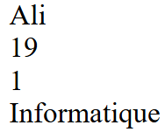
Déclaration de variables de types différents
<?php
$prenom = 'Ali'; // Type string
$age = 19; // Type integer
$estEtudiant = true; // Type boolean
$cours = array('Physique','Chimie','Informatique',"Philosophie"); // Type array
//$unEtudiant = new Etudiant(); // Objet de type Etudiant
echo $prenom;
echo "<br>";
echo $age;
echo "<br>";
echo $estEtudiant;
echo "<br>";
echo $cours[2];
?>
gettype($prenom) pour connaître le type de $prenom

Slide 51
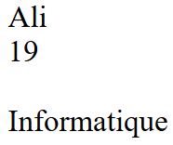
Remarque pour le type booléen
<?php
$prenom = 'Ali'; // Type string
$age = 19; // Type integer
$estEtudiant = false; // Type boolean
$cours = array('Physique','Chimie','Informatique',"Philosophie"); // Type array
//$unEtudiant = new Etudiant(); // Objet de type Etudiant
echo $prenom;
echo "<br>";
echo $age;
echo "<br>";
echo $estEtudiant;
echo "<br>";
echo $cours[2];
?>
En PHP, echo affiche une représentation sous forme de chaîne de caractères de la valeur donnée.
Lorsqu'un booléen est converti en chaîne de caractères, true devient "1", tandis que false devient "" (une chaîne vide).

Slide 52
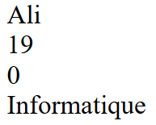
Remarque pour le type booléen
<?php
$prenom = 'Ali'; // Type string
$age = 19; // Type integer
$estEtudiant = false; // Type boolean
$cours = array('Physique','Chimie','Informatique',"Philosophie"); // Type array
//$unEtudiant = new Etudiant(); // Objet de type Etudiant
echo $prenom;
echo "<br>";
echo $age;
echo "<br>";
echo (int) $estEtudiant;
echo "<br>";
echo $cours[2];
?>

Slide 53

Variables variables imbriquées
En PHP, les variables variables imbriquées désignent des variables dont les noms sont déterminés dynamiquement à plusieurs niveaux. Bien que cette fonctionnalité soit possible, son utilisation excessive peut rendre le code difficile à lire et à maintenir.
  <?php
  $a = 'b';
  echo $a . "<br>";
  ?>

Slide 54
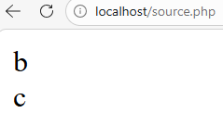
Variables variables imbriquées
En PHP, les variables variables imbriquées désignent des variables dont les noms sont déterminés dynamiquement à plusieurs niveaux. Bien que cette fonctionnalité soit possible, son utilisation excessive peut rendre le code difficile à lire et à maintenir.
  <?php
  $a = 'b';
  $b = 'c';
  echo $a . "<br>";
  echo $$a. "<br>";
  ?>

Slide 55
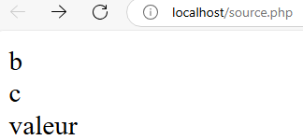
Variables variables imbriquées
En PHP, les variables variables imbriquées désignent des variables dont les noms sont déterminés dynamiquement à plusieurs niveaux. Bien que cette fonctionnalité soit possible, son utilisation excessive peut rendre le code difficile à lire et à maintenir.
  <?php
  $a = 'b';
  $b = 'c';
  $c = 'valeur';
  echo $a . "<br>";
  echo $$a. "<br>";
  echo $$$a;
  ?>
$$$a = $$b = $c

Slide 56
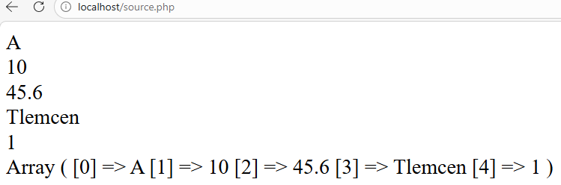
Tableaux à index numériques
<?php
$prenoms = array ('A', 10, 45.6, "Tlemcen", true);
// ou $prenoms = ['A', 10, 45.6, "Tlemcen", true];
for ($numero = 0; $numero < 5; $numero++)
{
echo $prenoms[$numero];
echo "<br>";
}
print_r ($prenoms);
?>

Slide 57

Tableaux associatifs
Mettre une "étiquette" devant chaque information.
Exemple : dans un seul array, enregistrer les coordonnées de quelqu’un (nom, prénom, adresse, ville).
<?php
$coordonnees = array ("Prenom" => "Ali",
"Nom" =>"Ben",
"Adresse" => "3, rue du Emir",
"Ville" => "Alger");
echo $coordonnees['Ville'];
echo "<br>";
echo $coordonnees['Adresse'];
?>

Slide 58
Tableaux associatifs
Mettre une "étiquette" devant chaque information.
Exemple : dans un seul array, enregistrer les coordonnées de quelqu’un (nom, prénom, adresse, ville).
<?php
$coordonnees = array ("Prenom" => "Ali",
"Nom" =>"Ben",
"Adresse" => "3, rue du Emir",
"Ville" => "Alger");
print_r ($coordonnees);
?>

Slide 59
Tableaux associatifs
Mettre une "étiquette" devant chaque information.
Exemple : dans un seul array, enregistrer les coordonnées de quelqu’un (nom, prénom, adresse, ville).
<?php
$coordonnees = [
"Prenom" => "Ali",
"Nom" =>"Ben",
"Adresse" => "3, rue du Emir",
"Ville" => "Alger"
];
print_r ($coordonnees);
?>

Slide 60
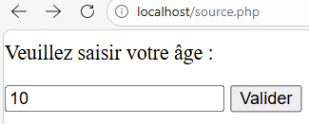
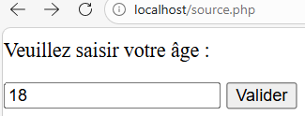
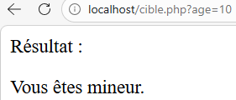
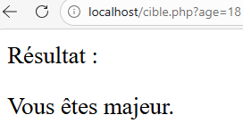
Interaction avec un formulaire en utilisant PHP

Slide 61
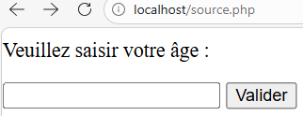
Interaction avec un formulaire en utilisant PHP
<p>Veuillez saisir votre âge :</p>
<form action="cible.php" method="get">
<p>
<input type="number" name="age">
<input type="submit" value="Valider">
</p>
</form>
cible.php
source.php

Slide 62
Interaction avec un formulaire en utilisant PHP
<p>Résultat :</p>
<?php
$age = $_GET['age'];
if ($age >= 18) {
echo "Vous êtes majeur.";
} else {
echo "Vous êtes mineur.";
}
?>
<p>Veuillez saisir votre âge :</p>
<form action="cible.php" method="get">
<p>
<input type="number" name="age">
<input type="submit" value="Valider">
</p>
</form>
source.php
cible.php

Slide 63
Interaction avec un formulaire en utilisant PHP

Slide 64
Différence entre GET et POST
La différence avec la méthode POST est que GET passe les variables à la page web "cible.php" en les ajoutant à la fin de l’URL.
Apres avoir cliqué sur Valider, l’URL aura ceci ajouté à la fin :
  …/cible.php?age=10
Plusieurs variables:
  …/site.php?jour=20&mois=09&annee=2011&titre=Informations
Le point d’interrogation "?" dit au navigateur que les objets suivants sont des variables.
Contrairement à GET où les données sont visibles dans l’URL, avec POST, elles sont incluses dans le corps de la requête HTTP et ne sont pas visibles par l'utilisateur.

Slide 65
Interaction avec un formulaire en utilisant PHP
<p>Résultat :</p>
<?php
$age = $_POST['age'];
if ($age >= 18) {
echo "Vous êtes majeur.";
} else {
echo "Vous êtes mineur.";
}
?>
<p>Veuillez saisir votre âge :</p>
<form action="cible.php" method="post">
<p>
<input type="number" name="age">
<input type="submit" value="Valider">
</p>
</form>
source.php
cible.php

Slide 66
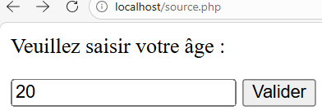
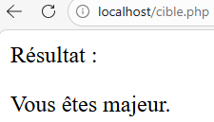
Interaction avec un formulaire en utilisant PHP

Slide 67
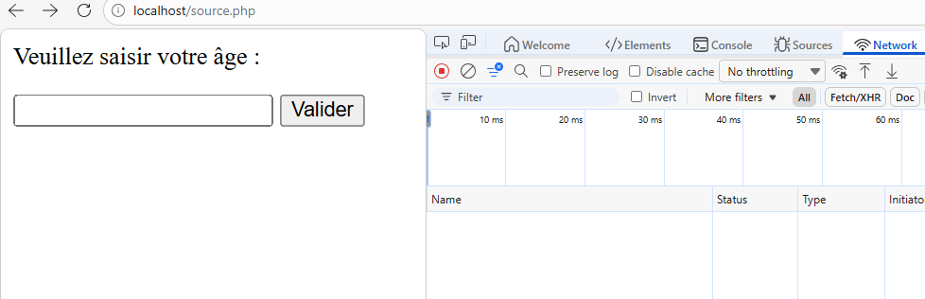
Interaction avec un formulaire en utilisant PHP

Slide 68
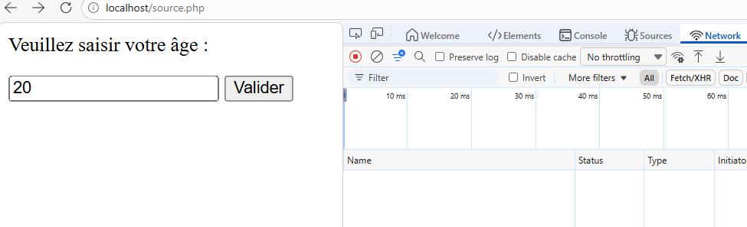
Interaction avec un formulaire en utilisant PHP
Création de la requête

Slide 69
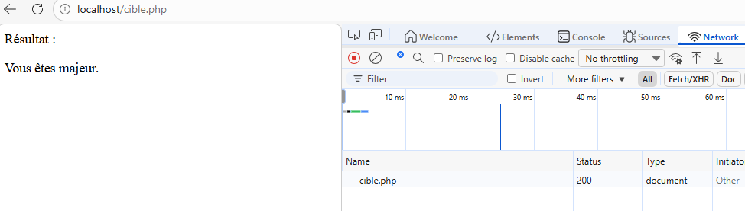
Interaction avec un formulaire en utilisant PHP

Slide 70
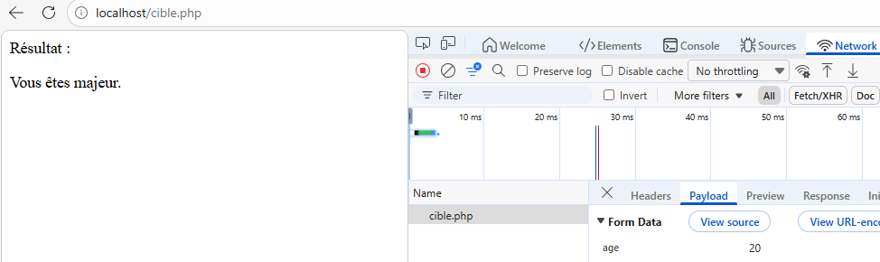
Interaction avec un formulaire en utilisant PHP
Clique
Payload = contenu envoyé dans la requête.

Slide 71
Variables super-globales en PHP
Des tableaux associatifs qui permettent d’accéder aux informations :
  $_GET : contient les données envoyées au script par la méthode GET.
  $_POST : contient les données envoyées au script par la méthode POST.
  $GLOBALS : contient toutes les variables globales utilisées dans le script.
  $_FILES : permet de gérer l’upload de fichiers vers le serveur.
  $_SESSION : contient les variables de session stockées côté serveur.
  $_COOKIE : contient les cookies, c’est-à-dire les données stockées côté client (navigateur).
  $_SERVER : contient des informations sur le serveur et la requête HTTP.

Slide 72
isset() : test d’affectation de variable dans un programme
<?php
// Déclaration de la variable
$prenom = 'badr';
echo isset($prenom); // Retourne TRUE -> affiche 1
echo '<br>';
echo isset($nom); // Retourne FALSE -> n’affiche rien
?>

Slide 73
isset() : test d’affectation de variable dans un programme
<?php
// Déclaration de la variable
$prenom = NULL; // absence de valeur
echo isset($prenom); // Retourne FALSE -> n’affiche rien
echo '<br>';
echo isset($nom); // Retourne FALSE -> n’affiche rien
?>
isset($var) : vérifie si une variable a reçu une valeur (a été affectée) et qu’elle n’est pas null.

Slide 74
isset() vs empty()
isset($var) vérifie si une variable a été affectée et qu’elle n’est pas null.
empty($var) vérifie si la variable est "vide" selon PHP.
  "" (chaîne vide)
  0
  0.0
  "0"
  false
  null
  [ ] (tableau vide)
  variable non définie
!empty($var) vérifie si la variable est "remplie".

Slide 75
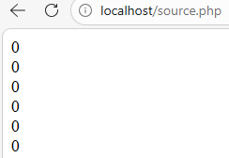
isset() vs empty()
isset($var) vérifie si une variable a été affectée et qu’elle n’est pas null.
empty($var) vérifie si la variable est "vide" selon PHP.
  "" (chaîne vide)
  0
  0.0
  "0"
  false
  null
  [ ] (tableau vide)
  variable non définie
!empty($var) vérifie si la variable est "remplie".
<?php
$a = "";
$b = 0;
$c = '0';
$d = false;
$e = [ ];
$f = null;
echo (int)$a . "<br>" .
(int)$b . "<br>" .
(int)$c . "<br>" .
(int)$d . "<br>" .
(int)$e . "<br>" .
(int)$f;
?>

Slide 76

<?php
if(isset($_POST['nom'])){
if(empty($_POST['nom'])){
$message = "Le champ nom est vide";
}else{
$message = "Bonjour " . $_POST['nom'];
}
}else{
$message = "Le formulaire n'est pas encore envoyé";
}
?>
<!DOCTYPE html>
<html>
<head>
<title>Test isset et empty</title>
</head>
<body>
<form method="post">
Nom : <input type="text" name="nom">
<button type="submit">Envoyer</button>
</form>
<p><?php echo $message; ?></p>
</body>
</html>
</html>

Slide 77

<?php
if(isset($_POST['nom'])){
if(empty($_POST['nom'])){
$message = "Le champ nom est vide";
}else{
$message = "Bonjour " . $_POST['nom'];
}
}else{
$message = "Le formulaire n'est pas encore envoyé";
}
?>
<!DOCTYPE html>
<html>
<head>
<title>Test isset et empty</title>
</head>
<body>
<form method="post">
Nom : <input type="text" name="nom">
<button type="submit">Envoyer</button>
</form>
<p><?php echo $message; ?></p>
</body>
</html>
</html>

Slide 78

<?php
if(isset($_POST['nom'])){
if(empty($_POST['nom'])){
$message = "Le champ nom est vide";
}else{
$message = "Bonjour " . $_POST['nom'];
}
}else{
$message = "Le formulaire n'est pas encore envoyé";
}
?>
<!DOCTYPE html>
<html>
<head>
<title>Test isset et empty</title>
</head>
<body>
<form method="post">
Nom : <input type="text" name="nom">
<button type="submit">Envoyer</button>
</form>
<p><?php echo $message; ?></p>
</body>
</html>
</html>

